Slide 1

위니브와 함께하는
알고리즘 산책
Hello
World

Slide 2
위니브와 함께하는 알고리즘 산책
정렬!!

Slide 3
위니브와 함께하는 알고리즘 산책
정렬 알고리즘
선택 정렬
삽입 정렬
병합 정렬
퀵 정렬

Slide 4
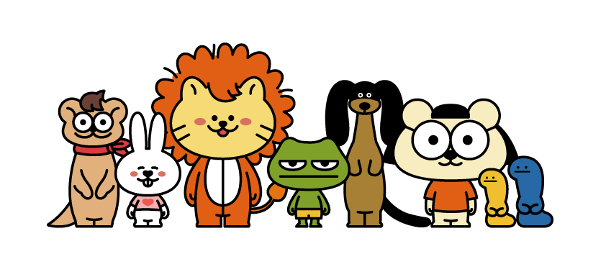
위니브와 함께하는 알고리즘 산책
정렬 알고리즘
뮤라
빙키
라이캣
개리
자바독
소울곰
썬 파이

Slide 5
위니브와 함께하는 알고리즘 산책
정렬 알고리즘
뮤라 : 160
빙키 : 145
라이캣 : 180
개리 : 100
자바독 : 170
소울곰 : 150
파이 : 80
썬 : 70

Slide 6
위니브와 함께하는 알고리즘 산책
1. 선택 정렬(언플러그드)
위니브 프렌즈를 이용하여 선택 정렬 하세요.
1.1 위니브 프렌즈 중 가장 키가 작은 카드를 위니브 하우스에 넣으세요.
1.2 모든 인원이 위니브 하우스에 들어갈 때까지 1.1을 반복하세요.
1.3 모든 인원이 정렬된 것을 확인하세요.

Slide 7








위니브와 함께하는 알고리즘 산책
1. 선택 정렬(언플러그드)
가장
작음
위니브 하우스

Slide 8
위니브와 함께하는 알고리즘 산책
1. 선택 정렬(언플러그드)
가장
작음
위니브 하우스

Slide 9
위니브와 함께하는 알고리즘 산책
1. 선택 정렬(언플러그드)
가장
작음
위니브 하우스

Slide 10
위니브와 함께하는 알고리즘 산책
1. 선택 정렬(언플러그드)
가장
작음
위니브 하우스

Slide 11
위니브와 함께하는 알고리즘 산책
1. 선택 정렬(언플러그드)
가장
작음
위니브 하우스

Slide 12
위니브와 함께하는 알고리즘 산책
1. 선택 정렬(언플러그드)
가장
작음
위니브 하우스

Slide 13
위니브와 함께하는 알고리즘 산책
1. 선택 정렬(언플러그드)
가장
작음
위니브 하우스

Slide 14
위니브와 함께하는 알고리즘 산책
1. 선택 정렬(언플러그드)
가장
작음
위니브 하우스

Slide 15
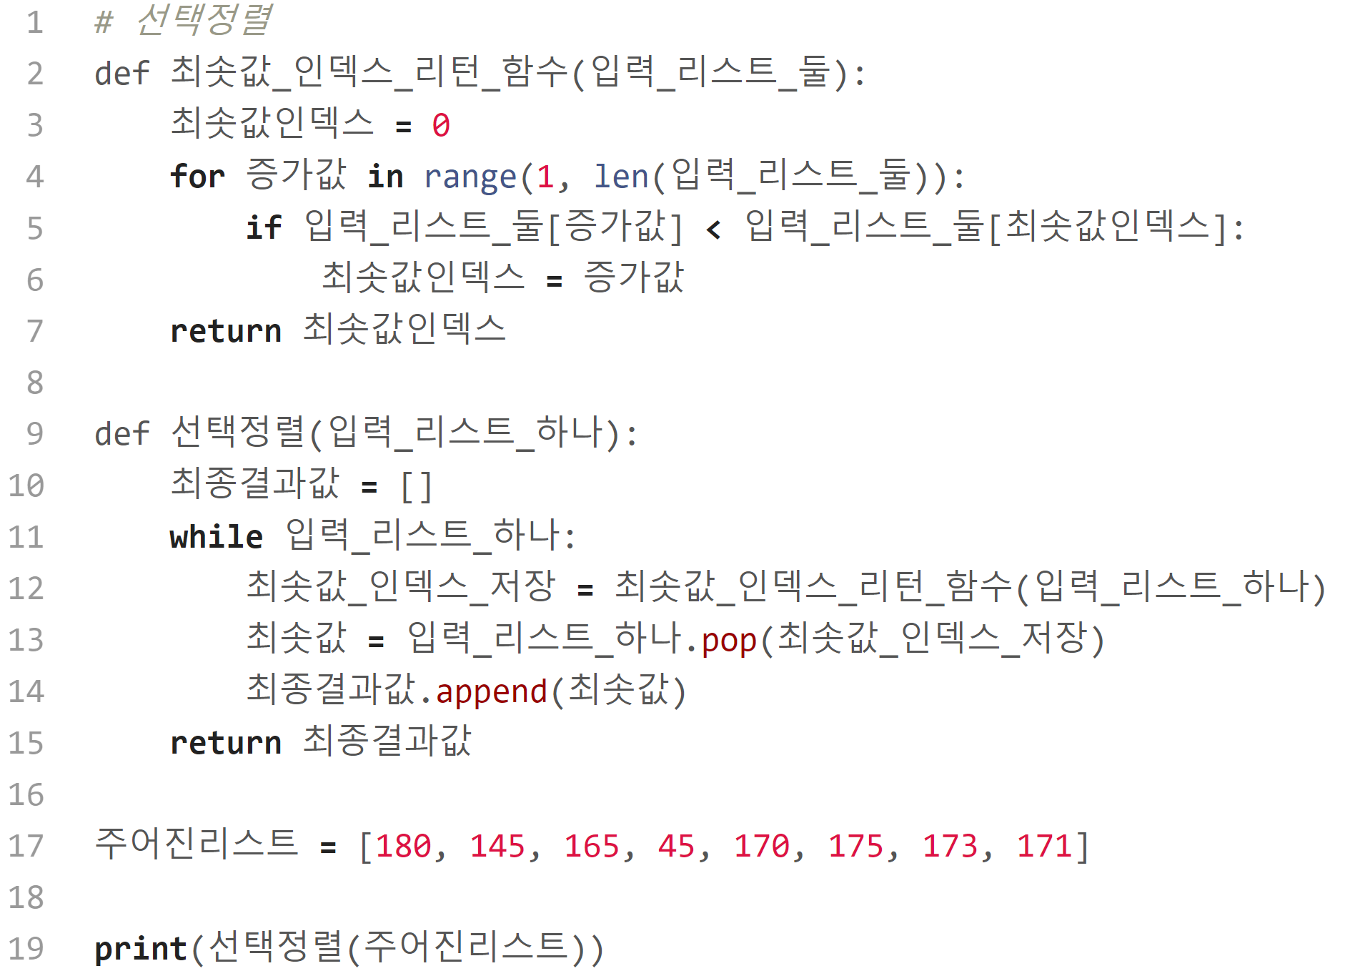
위니브와 함께하는 알고리즘 산책
4일차. 정렬알고리즘
1. 선택 정렬(내장함수 최소화)
[ 160, 145, 180, 100, 170, 150, 80, 70 ]
[ 160, 145, 180, 100, 170, 150, 80, 70 ]

Slide 16
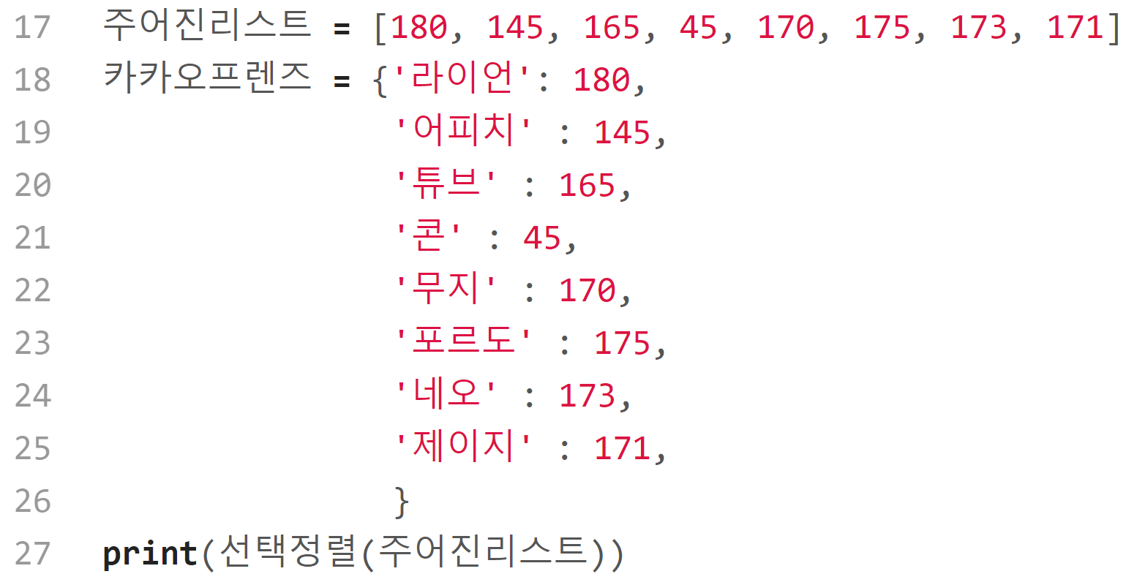
위니브와 함께하는 알고리즘 산책
4일차. 정렬알고리즘
1. 선택 정렬(내장함수 최소화)
다음과 같이 딕셔너리가 주어졌을 때 정렬된 리스트 대신
위니브 프렌즈 이름을 출력해보세요.
[ 160, 145, 180, 100, 170, 150, 80, 70 ]
{ ‘뮤라’: 160,
‘빙키’: 145,
‘라이캣’: 180,
‘개리’: 100,
‘자바독’: 170,
‘소울곰’: 150,
‘파이’: 80,
‘썬’:70
}

Slide 17
위니브와 함께하는 알고리즘 산책
2. 삽입 정렬(언플러그드)
위니브 프렌즈 카드를 이용하여 삽입 정렬 하세요.
1.1 위니브 프렌즈 중 가장 앞에 있는 인원 카드를 위니브 하우스에 넣으세요.
1.2 위니브 하우스에 들어갈 때 자신이 적절한 위치에 들어가는지 확인하고 들어가야 합니다.
1.3 모든 인원이 위니브 하우스에 들어갈 때까지 1.1, 1.2를 반복하세요.
1.4 모든 인원이 정렬된 것을 확인하세요.

Slide 18
위니브와 함께하는 알고리즘 산책
2. 삽입 정렬(언플러그드)
3
1
2
위니브 하우스

Slide 19
위니브와 함께하는 알고리즘 산책
2. 삽입 정렬(언플러그드)
2
1
3
껴들기!
위니브 하우스

Slide 20
위니브와 함께하는 알고리즘 산책
2. 삽입 정렬(언플러그드)
1
3
2
위니브 하우스

Slide 21
위니브와 함께하는 알고리즘 산책
2. 삽입 정렬(언플러그드)
2
3
1
껴들기!
위니브 하우스

Slide 22
위니브와 함께하는 알고리즘 산책
2. 삽입 정렬(언플러그드)
1
2
3
껴들기!
위니브 하우스

Slide 23
위니브와 함께하는 알고리즘 산책
2. 삽입 정렬(언플러그드)
1
2
3
껴들기!
위니브 하우스

Slide 24
위니브와 함께하는 알고리즘 산책
2. 삽입 정렬(언플러그드)
1
2
껴들기!
위니브 하우스

Slide 25
위니브와 함께하는 알고리즘 산책
2. 삽입 정렬(언플러그드)
1
껴들기!
위니브 하우스

Slide 26
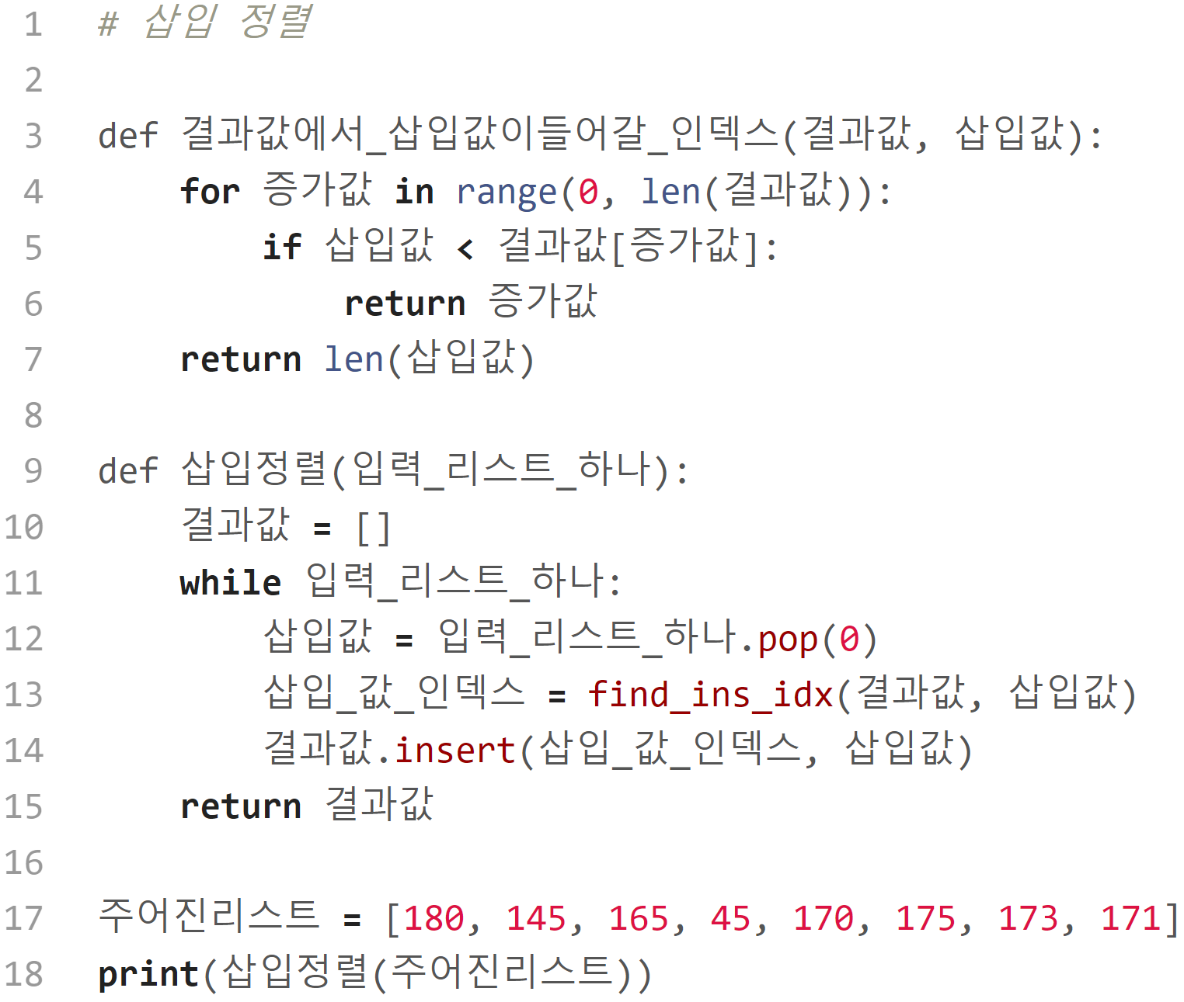
위니브와 함께하는 알고리즘 산책
2. 삽입 정렬(내장함수 최소화)
[ 160, 145, 180, 100, 170, 150, 80, 70 ]

Slide 27
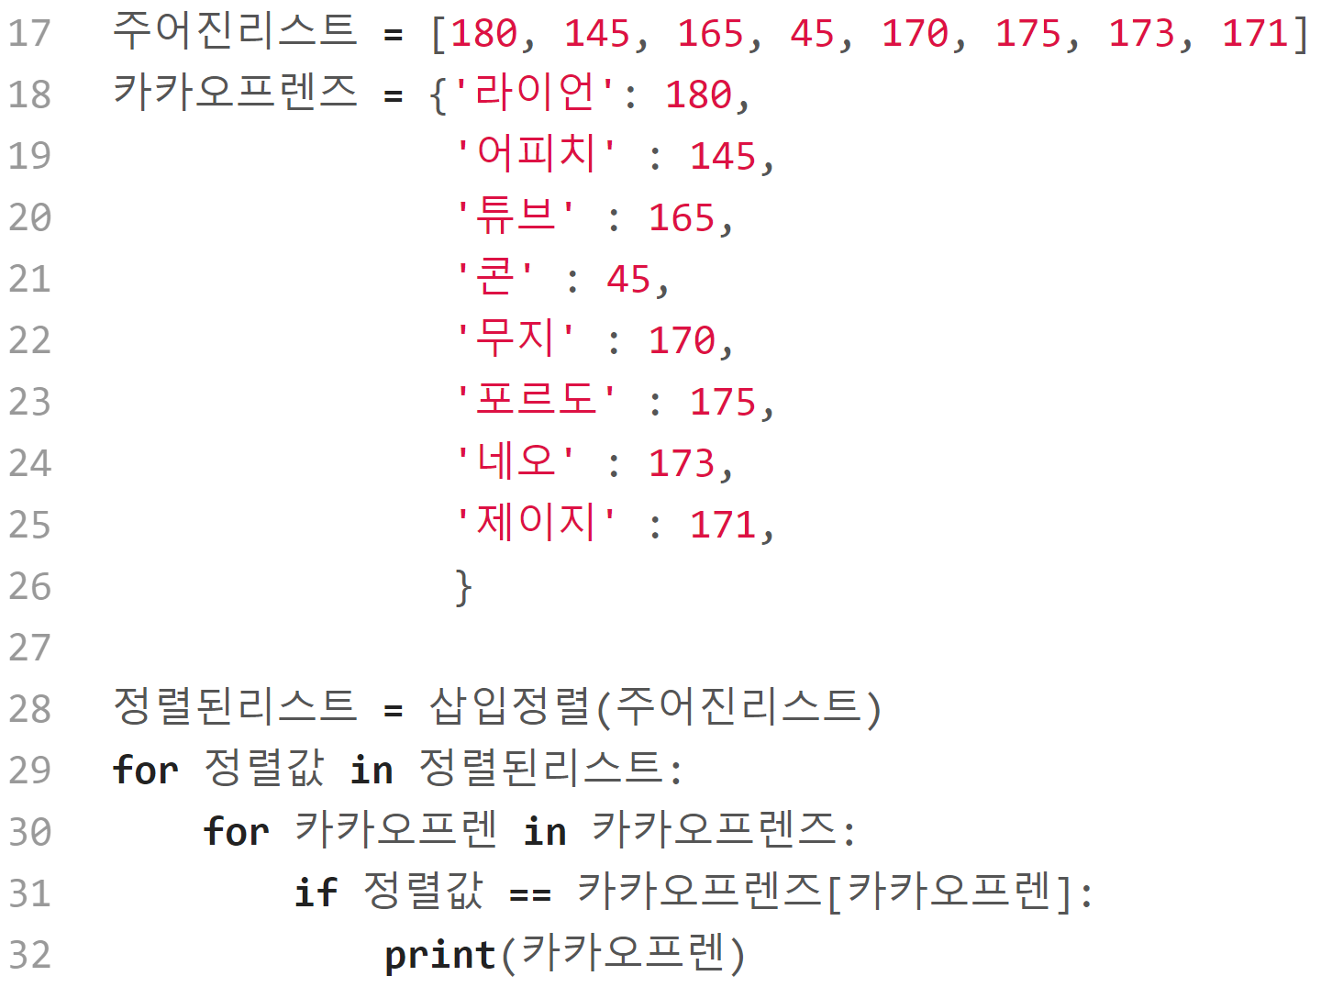
위니브와 함께하는 알고리즘 산책
2. 삽입 정렬(내장함수 최소화)
[ 160, 145, 180, 100, 170, 150, 80, 70 ]
{ ‘뮤라’: 160,
‘빙키’: 145,
‘라이캣’: 180,
‘개리’: 100,
‘자바독’: 170,
‘소울곰’: 150,
‘파이’: 80,
‘썬’:70
}

Slide 28
위니브와 함께하는 알고리즘 산책
3. 병합 정렬(언플러그드)
위니브 프렌즈 카드를 이용하여 병합 정렬 하세요.
1.1 위니브 프렌즈를 두 그룹으로 나누세요.
1.2 두 그룹중 키가 가장 작은 위니브 프렌즈를 위니브 하우스에 넣습니다.
1.3 모든 인원이 정렬된 것을 확인하세요.

Slide 29
위니브와 함께하는 알고리즘 산책
3. 병합 정렬(언플러그드)
160 | 145 | 180 | 100 | 170 | 150 | 80 | 70
100 | 145 | 160 | 180
70 | 80 | 150 | 170
70 | 80 | 100 | 145 | 150 | 160 | 170 | 180

Slide 30
위니브와 함께하는 알고리즘 산책
3. 병합 정렬(언플러그드)
위니브 하우스

Slide 31
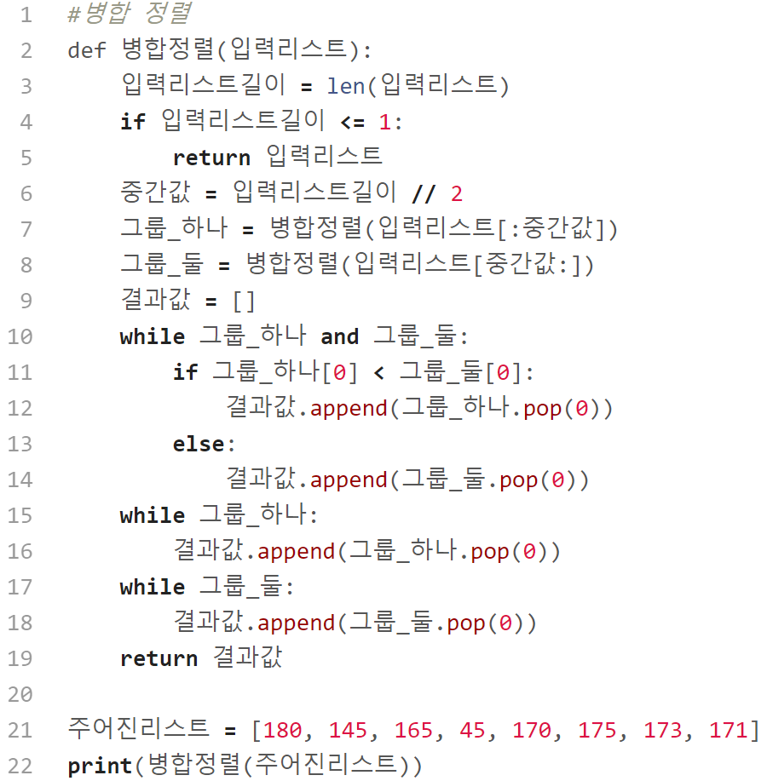
위니브와 함께하는 알고리즘 산책
3. 병합 정렬(내장함수 최소화)
[ 160, 145, 180, 100, 170, 150, 80, 70 ]

Slide 32
위니브와 함께하는 알고리즘 산책
4. 퀵 정렬(언플러그드)
위니브 프렌즈 카드를 이용하여 퀵 정렬 하세요.
1.1 가장 앞에 서있는 위니브 프렌즈를 기준으로 삼으세요.
1.2 기준을 중심으로 왼쪽은 키가 작은, 오른쪽은 키가 큰 위니브 프렌즈로 정렬하세요.
1.3 1.2 를 반복하다가 발견된 위치가 서로 교차 될때 기준과 작은 위니브 프렌즈의 위치를 바꾸세요.
1.4 기준을 중심으로 두 그룹으로 나누고 각 그룹에 1.1 1.2 1.3을 반복하세요.
1.5 모든 인원이 정렬된 것을 확인하세요.

Slide 33
위니브와 함께하는 알고리즘 산책
4. 퀵 정렬(언플러그드)
기준
작은 키
큰 키
정렬 전
정렬 후

Slide 34
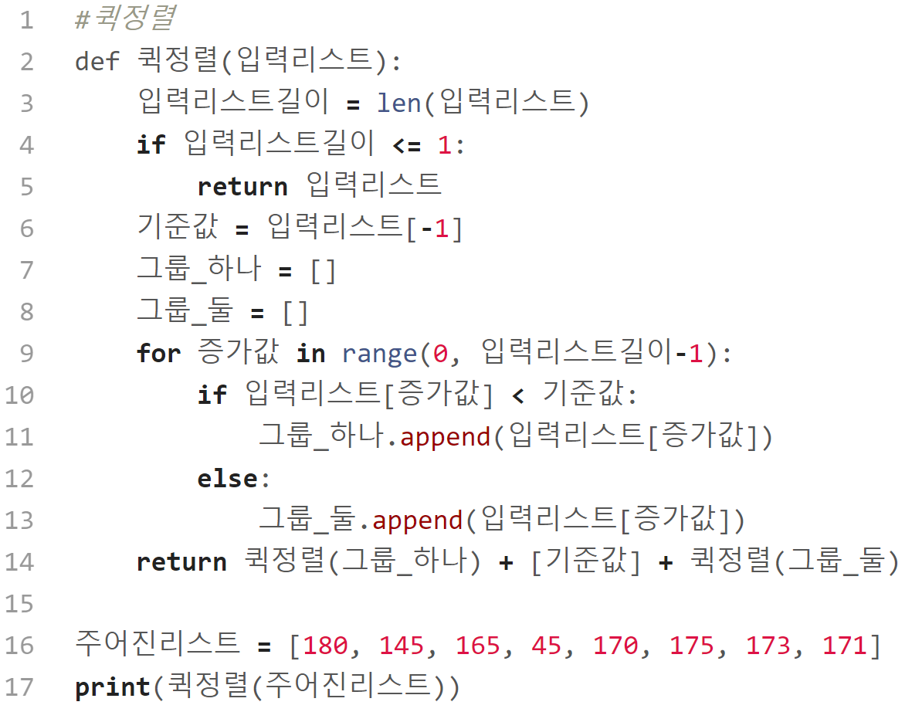
위니브와 함께하는 알고리즘 산책
4. 퀵 정렬(내장함수 최소화)
[ 160, 145, 180, 100, 170, 150, 80, 70 ]

Slide 35
위니브와 함께하는 알고리즘 산책
트리와 그래프!

Slide 36
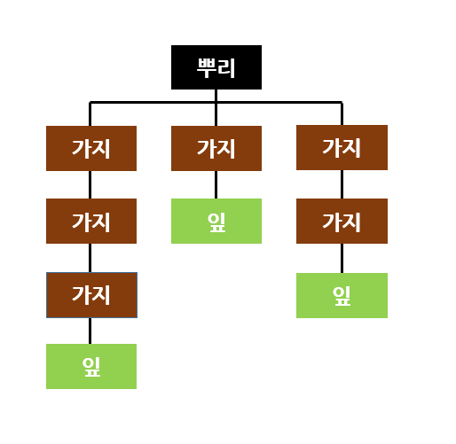

위니브와 함께하는 알고리즘 산책
트리
- 나무를 거꾸로 뒤집어 놓은 모양
- 뿌리(Rood Node), 가지(Edge), 잎(Leaf Node)으로 구성
- '탐색'을 위한 자료구조
- Node와 Edge(branch라고도 부름)를 이용하여 데이터를 표현

Slide 37
위니브와 함께하는 알고리즘 산책
트리
A
깊이(레벨)0
B
C
노드
깊이(레벨)1
뿌리 노드(root node)
D
E
F
G
H
단말 노드(leaf node)
깊이(레벨)2
내부 노드(internal node)
I
깊이(레벨)3

Slide 38
위니브와 함께하는 알고리즘 산책
트리
부모
A
자식
차수 : 노드의 자식 노드 개수를 말하는 것
ex) A의 차수는 2, C의 차수는 3
자식
B
형제
C
D
E
F
G
H

Slide 39
위니브와 함께하는 알고리즘 산책
이진 트리
- 자식 노드가 최대 두 개인 노드들로 구성된 트리
- 이진 트리에는 포화 이진 트리, 완전 이진 트리 등이 있음
A
B
C
D
E
F
H
I

Slide 40
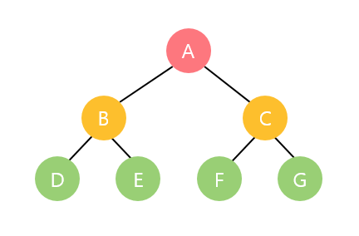
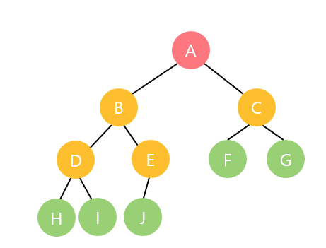
위니브와 함께하는 알고리즘 산책
이진 트리
1. 포화 이진 트리
모든 노드가 두 개의 자식 노드를 가지며
모든 잎 노드가 동일한 깊이 또는 레벨을 가지는 트리
2. 완전 이진 트리
마지막 레벨을 제외하고 모든 레벨이 완전히 채워져 있으며,
마지막 레벨에서는 왼쪽부터 노드가 순서대로 채워져 있는 트리

Slide 41

위니브와 함께하는 알고리즘 산책
애니메이션
(https://www.mathwarehouse.com/programming/gifs/binary-search-tree.php#binary-search-tree-insertion-node)

Slide 42
위니브와 함께하는 알고리즘 산책
이진 트리의 순회
①
1. 전위 순회
A
루트 노드부터 잎 노드까지 아래 방향으로 방문
1. 자신 node
2. 왼쪽 node
3. 오른쪽 node
②
③
B
C
②
2. 중위 순회
A
왼쪽 하위 트리부터 오른쪽 하위 트리 방향으로 방문
1. 왼쪽 node
2. 자신 node
3. 오른쪽 node
①
③
B
C

Slide 43
위니브와 함께하는 알고리즘 산책
이진 트리의 순회
3. 후위 순회
③
A
잎 노드를 모두 탐색하고 루트노드 방문
1. 왼쪽 node
2. 오른쪽 node
3. 자신 node
①
②
B
C

Slide 44
위니브와 함께하는 알고리즘 산책
이진 트리의 순회 - 연습문제
①
A
②
⑤
B
C
③
④
⑥
⑦
D
E
F
H
⑧
G

Slide 45
위니브와 함께하는 알고리즘 산책
이진 트리의 순회
Q. 순회 연습해보기
가
전위순회(자신-왼쪽-오른쪽)
중위순회(왼쪽-자신-오른쪽
후위순회(왼쪽-오른쪽-자신)
나
마
다
라
사

Slide 46
위니브와 함께하는 알고리즘 산책
이진 트리의 순회
A. 순회 연습해보기(정답)
가
전위순회(자신-왼쪽-오른쪽) : 가 나 다 라 마 사
중위순회(왼쪽-자신-오른쪽) : 다 나 라 가 마 사
후위순회(왼쪽-오른쪽-자신) : 다 라 나 사 마 가
나
마
다
라
사

Slide 47
위니브와 함께하는 알고리즘 산책
이진 트리의 순회
- 탐색을 위한 이진 트리
- 왼쪽 자식 노드는 나보다 작고, 오른쪽 자식은 나보다 크다는 특징
5
3
8
1
4
6
9
5(기준)보다 작다
5(기준)보다 크다

Slide 48
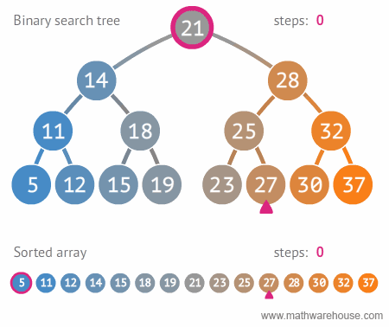
위니브와 함께하는 알고리즘 산책
이진 탐색 트리 vs 정렬된 배열의 탐색
애니메이션
(https://www.mathwarehouse.com/programming/gifs/binary-search-tree.php#binary-search-tree-insertion-node)

Slide 49
위니브와 함께하는 알고리즘 산책
이진 탐색 트리 - 삽입
5
4
5와 4를 비교! →
>
5보다 작다 →
왼쪽으로
3
8
3과 4를 비교! →
<
3보다 크다 →
오른쪽으로
1
6
오른쪽 노드가 비었으므로 4를 이곳에 연결!
나도 끼워줘냥!! 나는 4번이다냥!!

Slide 50
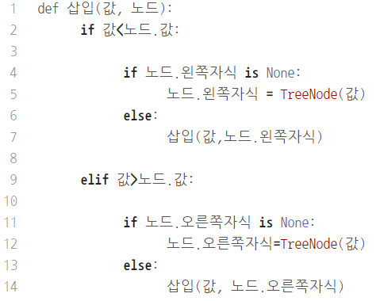
위니브와 함께하는 알고리즘 산책
이진 탐색 트리 - 삽입

Slide 51

위니브와 함께하는 알고리즘 산책
이진 탐색 트리 - 탐색
6번
5와 6을 비교! →
5
<
5보다 크다 →
오른쪽으로
3
8
8과 6을 비교! →
>
8보다 작다 →
왼쪽으로
1
4
6
9
6 탐색 완료!
내 자리는 6번인데 어디인지 모르겠다독! 내 자리를 찾아라독!

Slide 52
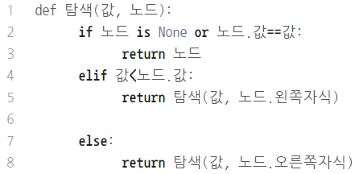
위니브와 함께하는 알고리즘 산책
이진 탐색 트리 - 탐색

Slide 53
위니브와 함께하는 알고리즘 산책
이진 탐색 트리 - 삭제
5와 9를 비교! → 5보다 크다 → 오른쪽으로
5
<
9
8과 9를 비교! → 8보다 크다 → 오른쪽으로
3
8
<
9
9 탐색 완료
1
4
6
9
9 삭제
9번 방 시간 다 됐으니 방 빼라 개굴!

Slide 54
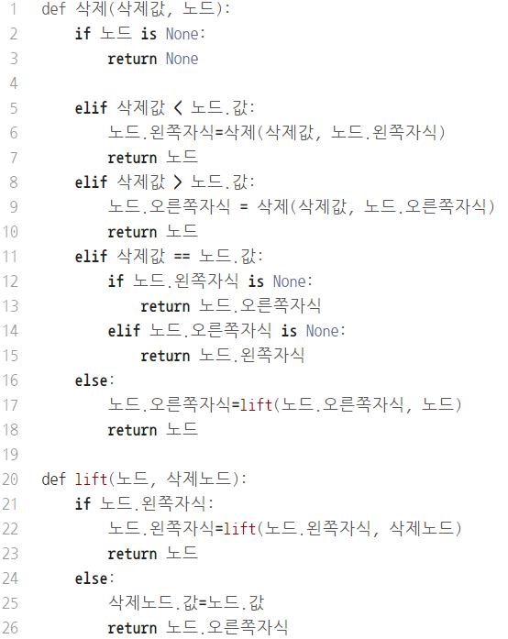
위니브와 함께하는 알고리즘 산책
이진 탐색 트리 - 삭제

Slide 55
위니브와 함께하는 알고리즘 산책
레드 블랙 트리
값이 루트 노드보다 작거나 큰 값만 들어올 경우
> 불균형한 이진 탐색 트리 > 검색 효율 저하
이를 보완해주는 것이 레드 블랙 트리입니다.
1) 트리의 모든 노드는 검정색 아니면 빨간색이다.
2) 루트 노드는 무조건 검정색이다.
3) 모든 잎 노드는 검정색이다.
4) 빨간색의 노드 자식들은 모두 검정색이지만, 검정색 노드 자식들은 어느 색깔이든 상관없다.
5) 루트 노드에서 모든 잎 노드 사이에 있는 검정색 노드의 수는 모두 동일하다.
NIL
NIL
NIL
NIL
NIL
NIL
NIL
NIL

Slide 56
위니브와 함께하는 알고리즘 산책
트리 vs 그래프
트리
그래프
그래프는 순환할 수 있다는 차이점이 이서마씸!

Slide 57




위니브와 함께하는 알고리즘 산책
그래프 알고리즘
매일 밤 위니브 월드에서 파티가 열리는데, 친구들의 집을 어떤 순서로 방문하는게 좋을까?
개리
라이캣
서로의 집을 한 번씩 방문하려면 어떻게 가야 할까냥?
뮤라
빙키
자바독
소울곰
파이
썬

Slide 58
위니브와 함께하는 알고리즘 산책
BFS(넓이 우선 탐색)
0
거리 1
1
2
1
2
거리 2
3
4
5
6
3
4
5
6
거리 3
7
7
가까운 정점을 먼저 방문, 먼 정점은 나중에 방문한다냥!

Slide 59
위니브와 함께하는 알고리즘 산책
DFS(깊이 우선 탐색)
4
4
1
5
3
3
1
5
2
6
2
현재 정점에서 한 방향으로 가면서 검사하는 것이다냥!
막힌 정점은 포기하고 마지막에 따라온 간선으로 되돌아 간다냥!

Slide 60
위니브와 함께하는 알고리즘 산책
트리 탐색 방법!

Slide 61
위니브와 함께하는 알고리즘 산책
DFS, Depth First Search (깊이 우선 탐색) - Stack
A
거리 1
1
3
B
C
거리 2
2
4
5
D
E
F
거리 3
현재 정점에서 한 방향으로 가면서 검사하는 것이다냥!
막힌 정점은 포기하고 마지막에 따라온 간선으로 되돌아 간다냥!

Slide 62
위니브와 함께하는 알고리즘 산책
DFS, Depth First Search (깊이 우선 탐색) - Stack
E
거리 1
1
3
D
A
거리 2
2
4
5
F
C
B
거리 3
E
방문경로
Stack
Current

Slide 63
위니브와 함께하는 알고리즘 산책
DFS, Depth First Search (깊이 우선 탐색) - Stack
E
거리 1
1
3
D
A
거리 2
2
4
5
F
C
B
거리 3
E
방문경로
Stack
Current

Slide 64
위니브와 함께하는 알고리즘 산책
DFS, Depth First Search (깊이 우선 탐색) - Stack
E
거리 1
1
3
D
A
거리 2
2
4
5
F
C
B
D
거리 3
A
방문경로
Stack
Current
E

Slide 65
위니브와 함께하는 알고리즘 산책
DFS, Depth First Search (깊이 우선 탐색) - Stack
DFS, Depth First Search (깊이 우선 탐색) - Stack
E
거리 1
1
3
D
A
거리 2
2
4
5
F
C
B
거리 3
A
D
방문경로
Stack
Current
E

Slide 66
위니브와 함께하는 알고리즘 산책
DFS, Depth First Search (깊이 우선 탐색) - Stack
E
거리 1
1
3
D
A
거리 2
2
4
5
F
C
B
F
거리 3
A
방문경로
Stack
Current
E
D

Slide 67
위니브와 함께하는 알고리즘 산책
DFS, Depth First Search (깊이 우선 탐색) - Stack
E
거리 1
1
3
D
A
거리 2
2
4
5
F
C
B
거리 3
A
F
방문경로
Stack
Current
E
D

Slide 68
위니브와 함께하는 알고리즘 산책
DFS, Depth First Search (깊이 우선 탐색) - Stack
E
거리 1
1
3
D
A
거리 2
2
4
5
F
C
B
거리 3
A
방문경로
Stack
Current
E
D
F

Slide 69
위니브와 함께하는 알고리즘 산책
DFS, Depth First Search (깊이 우선 탐색) - Stack
E
거리 1
1
3
D
A
거리 2
2
4
5
F
C
B
거리 3
A
방문경로
Stack
Current
E
D
F

Slide 70
위니브와 함께하는 알고리즘 산책
DFS, Depth First Search (깊이 우선 탐색) - Stack
E
거리 1
1
3
D
A
거리 2
2
4
5
F
C
B
C
거리 3
B
방문경로
Stack
Current
E
D
F
A

Slide 71
위니브와 함께하는 알고리즘 산책
DFS, Depth First Search (깊이 우선 탐색) - Stack
E
거리 1
1
3
D
A
거리 2
2
4
5
F
C
B
거리 3
B
C
방문경로
Stack
Current
E
D
F
A

Slide 72
위니브와 함께하는 알고리즘 산책
DFS, Depth First Search (깊이 우선 탐색) - Stack
E
거리 1
1
3
D
A
거리 2
2
4
5
F
C
B
거리 3
B
방문경로
Stack
Current
E
D
F
A
C

Slide 73
위니브와 함께하는 알고리즘 산책
DFS, Depth First Search (깊이 우선 탐색) - Stack
E
거리 1
1
3
D
A
거리 2
2
4
5
F
C
B
거리 3
B
방문경로
Stack
Current
E
D
F
A
C

Slide 74
위니브와 함께하는 알고리즘 산책
DFS, Depth First Search (깊이 우선 탐색) - Stack
E
거리 1
1
3
D
A
거리 2
2
4
5
F
C
B
거리 3
방문경로
Stack
Current
E
D
F
A
C
B

Slide 75
위니브와 함께하는 알고리즘 산책
BFS, Breadth First Search (너비 우선 탐색) – Queue
A
거리 1
1
2
B
C
거리 2
3
4
5
6
D
E
F
G
거리 3
7
H
가까운 정점을 먼저 방문, 먼 정점은 나중에 방문한다냥!

Slide 76
위니브와 함께하는 알고리즘 산책
BFS, Breadth First Search (너비 우선 탐색) – Queue
E
거리 1
1
2
D
A
Queue
거리 2
3
4
5
F
C
B
E
거리 3
방문경로
Current

Slide 77
위니브와 함께하는 알고리즘 산책
BFS, Breadth First Search (너비 우선 탐색) – Queue
E
거리 1
1
2
D
A
Queue
거리 2
3
4
5
F
C
B
거리 3
방문경로
Current
E

Slide 78
위니브와 함께하는 알고리즘 산책
BFS, Breadth First Search (너비 우선 탐색) – Queue
E
거리 1
1
2
D
A
Queue
거리 2
3
4
5
F
C
B
거리 3
방문경로
Current
E

Slide 79
위니브와 함께하는 알고리즘 산책
BFS, Breadth First Search (너비 우선 탐색) – Queue
E
거리 1
1
2
D
A
Queue
거리 2
3
4
5
F
C
B
A
D
거리 3
방문경로
Current
E

Slide 80
위니브와 함께하는 알고리즘 산책
BFS, Breadth First Search (너비 우선 탐색) – Queue
E
거리 1
1
2
D
A
Queue
거리 2
3
4
5
F
C
B
A
거리 3
방문경로
Current
E
D

Slide 81
위니브와 함께하는 알고리즘 산책
BFS, Breadth First Search (너비 우선 탐색) – Queue
E
거리 1
1
2
D
A
Queue
거리 2
3
4
5
F
C
B
F
A
거리 3
방문경로
Current
E
D

Slide 82
위니브와 함께하는 알고리즘 산책
BFS, Breadth First Search (너비 우선 탐색) – Queue
E
거리 1
1
2
D
A
Queue
거리 2
3
4
5
F
C
B
F
거리 3
방문경로
Current
E
D
A

Slide 83
위니브와 함께하는 알고리즘 산책
BFS, Breadth First Search (너비 우선 탐색) – Queue
E
거리 1
1
2
D
A
Queue
거리 2
3
4
5
F
C
B
F
거리 3
방문경로
Current
E
D
A

Slide 84
위니브와 함께하는 알고리즘 산책
BFS, Breadth First Search (너비 우선 탐색) – Queue
E
거리 1
1
2
D
A
Queue
거리 2
3
4
5
F
C
B
B
C
F
거리 3
방문경로
Current
E
D
A

Slide 85
위니브와 함께하는 알고리즘 산책
BFS, Breadth First Search (너비 우선 탐색) – Queue
E
거리 1
1
2
D
A
Queue
거리 2
3
4
5
F
C
B
B
C
거리 3
방문경로
Current
E
D
A
F

Slide 86
위니브와 함께하는 알고리즘 산책
BFS, Breadth First Search (너비 우선 탐색) – Queue
E
거리 1
1
2
D
A
Queue
거리 2
3
4
5
F
C
B
B
C
거리 3
방문경로
Current
E
D
A
F

Slide 87
위니브와 함께하는 알고리즘 산책
BFS, Breadth First Search (너비 우선 탐색) – Queue
E
거리 1
1
2
D
A
Queue
거리 2
3
4
5
F
C
B
B
거리 3
방문경로
Current
E
D
A
F
C

Slide 88
위니브와 함께하는 알고리즘 산책
BFS, Breadth First Search (너비 우선 탐색) – Queue
E
거리 1
1
2
D
A
Queue
거리 2
3
4
5
F
C
B
거리 3
방문경로
Current
E
D
A
F
C
B

Slide 89
위니브와 함께하는 알고리즘 산책
BFS, Breadth First Search (너비 우선 탐색) – Queue
E
거리 1
1
2
D
A
Queue
거리 2
3
4
5
F
C
B
거리 3
방문경로
Current
E
D
A
F
C
B

